Slide 1
当机器人遇到传感器
-触碰式感测导航

Slide 2
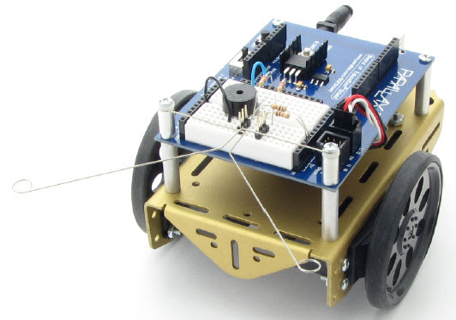
触碰式感测导航
whiskers
(触须)

Slide 3
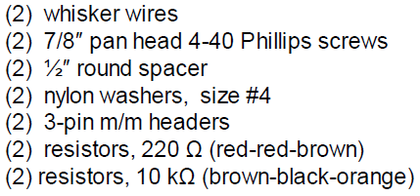
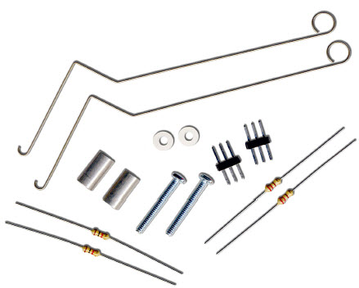
硬件与零件

Slide 4
组装步骤
移除BOE Shield-Bot前面的两个螺丝(screws)。
用螺丝將垫圈(nylon washer)和圆体隔离柱(round spacer)串在一起。
將触须钩狀尾端挂在螺丝上。
  一个在垫圈上方，另一个在垫圈下方
  两个触须不可碰触。
將螺丝锁紧在BOE shield支座上(standoff)。
安裝220 Ω电阻 (Pin 5, Pin 7)。
安裝10 kΩ电阻。

Slide 5
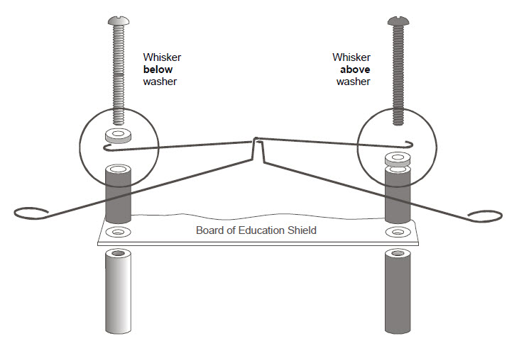
安裝触须
❖ 先关闭board和servo的供电

Slide 6
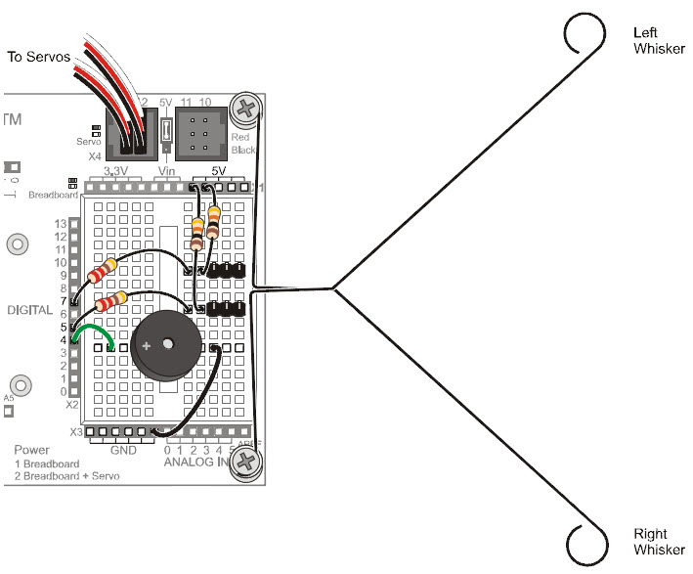
安裝触须

Slide 7
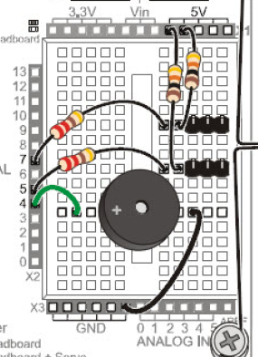
安裝触须

Slide 8
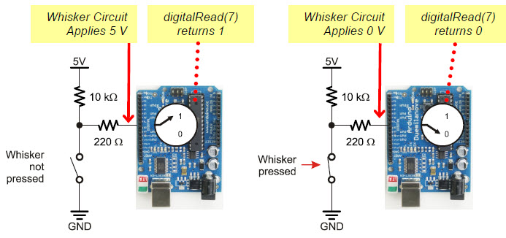
触须运作原理

Slide 9
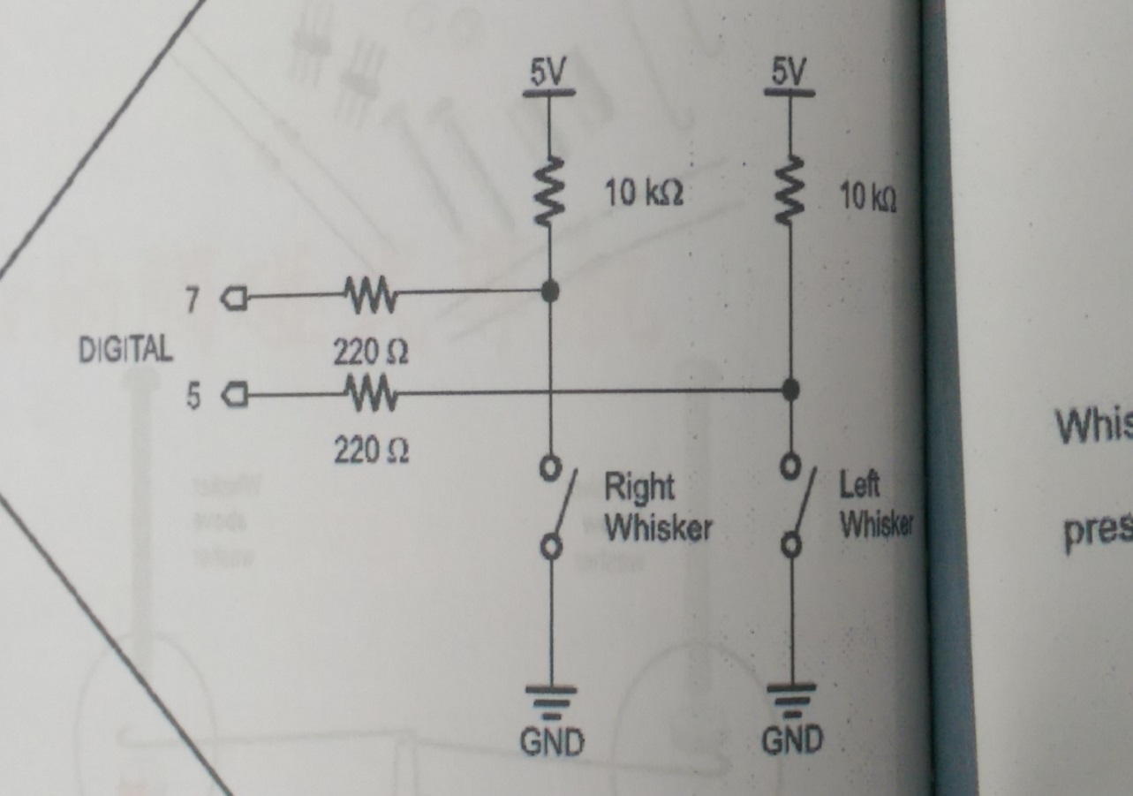
触须电路图

Slide 10
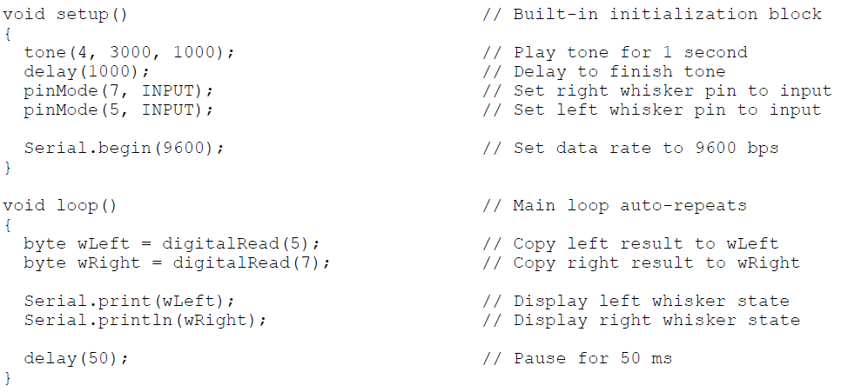
测试触须 (串口输出)
DisplayWhiskerStates程式

Slide 11
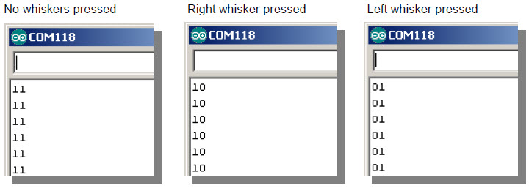
测试结果
未壓兩邊觸鬚
壓右邊觸鬚
壓左邊觸鬚

Slide 12
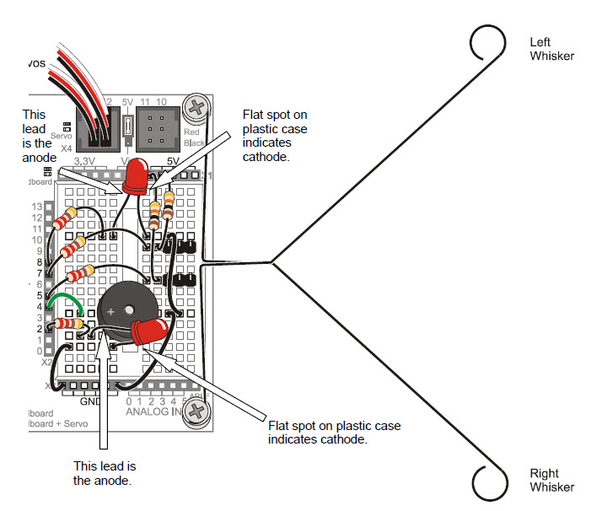
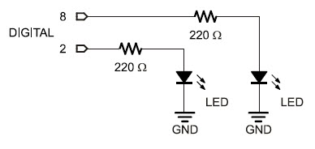
测试触须 (LED状态)

Slide 13
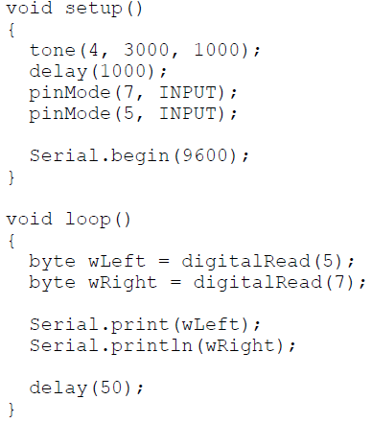
测试触须 (LED状态)
TestWhiskersWithLED程式
pinMode(8, OUTPUT);
pinMode(2, OUTPUT);
if(wLeft == 0) {
digitalWrite(8, HIGH); }
else
{ digitalWrite(8, LOW); }
if(wRight == 0) {
digitalWrite(2, HIGH); }
else
{ digitalWrite(2, LOW); }

Slide 14
自主式导航
BOE Shield-Bot根据触须碰触障碍物的状况给予不同的回应动作。
当遇到障碍物时：
  若两个触须均碰触：
  BOE Shield-Bot倒退1秒钟，接着向左转120度角，接着继续直线前进。
  若仅有左边触须碰触：
  BOE Shield-Bot倒退1秒钟，接着向右转60度角，接着继续直线前进。
  若仅有右边触须碰触：
  BOE Shield-Bot倒退1秒钟，接着向左转60度角，接着继续直线前进。

Slide 15
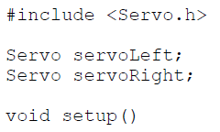
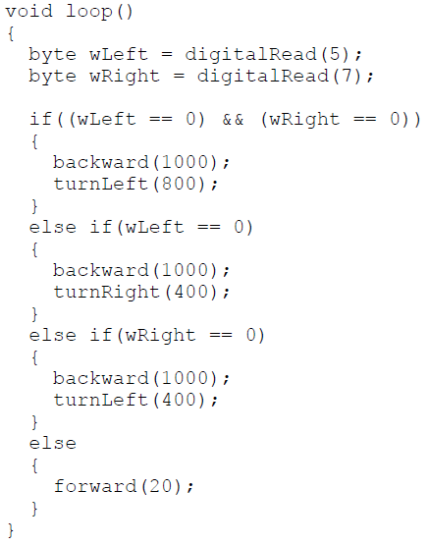
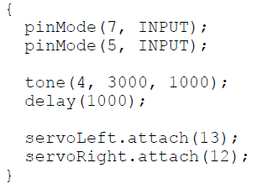
RoamingWithWhiskers程式

Slide 16
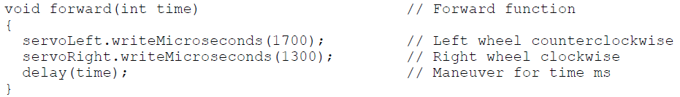
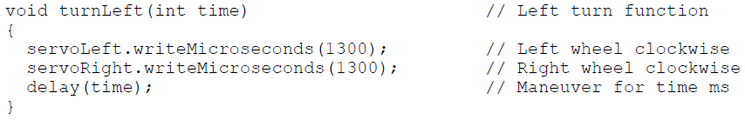
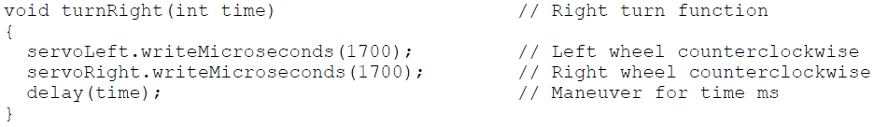
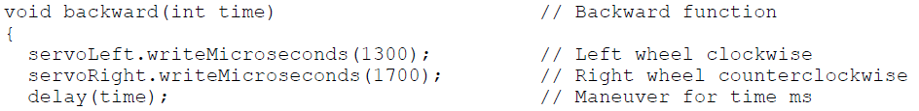
RoamingWithWhiskers程式

Slide 17
RoamingWithWhiskers的问题
问题：无法脱离角落
解决方式：
  判断碰触障碍物的次数是否超过预期。
  如果超过预期次数，便反转U型。

Slide 18
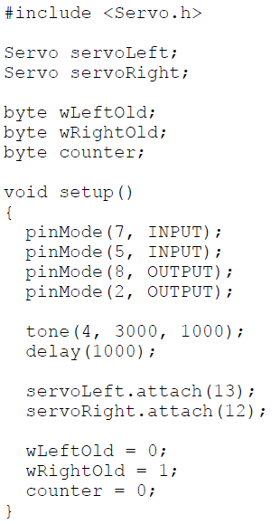

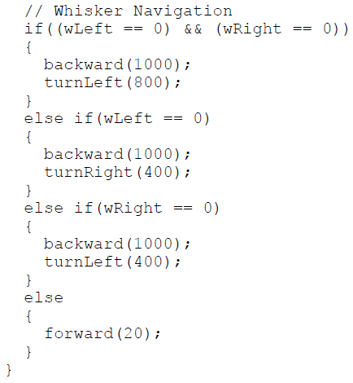
EscapingCorners程式
判断次数

Slide 19
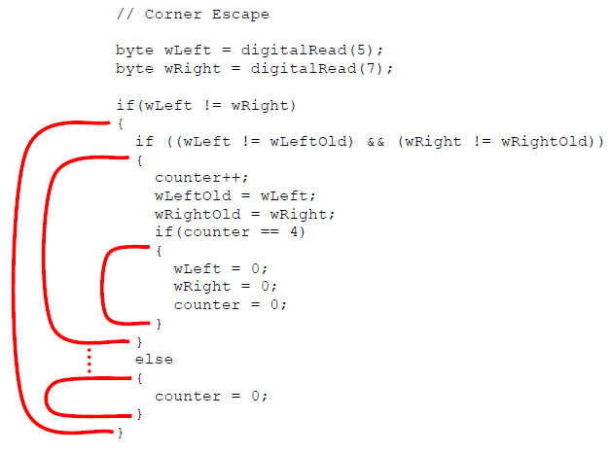
EscapingCorners程式
判断是否仅有一個触须碰触到障礙物
触须碰触状态是否与前一个状态相反

Slide 20

Any Question?

